Slide 1
Hayatımızda israf ve iktisadın önemi
Dr. Hamit Okur
İstanbul Medeniyet Üniversitesi

Slide 2
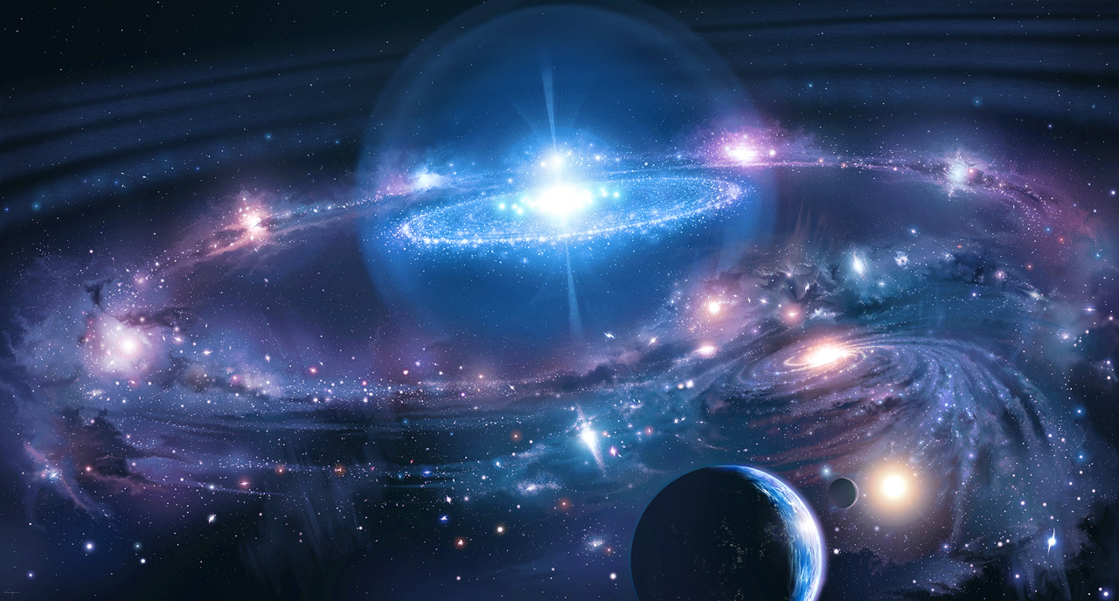

Slide 3
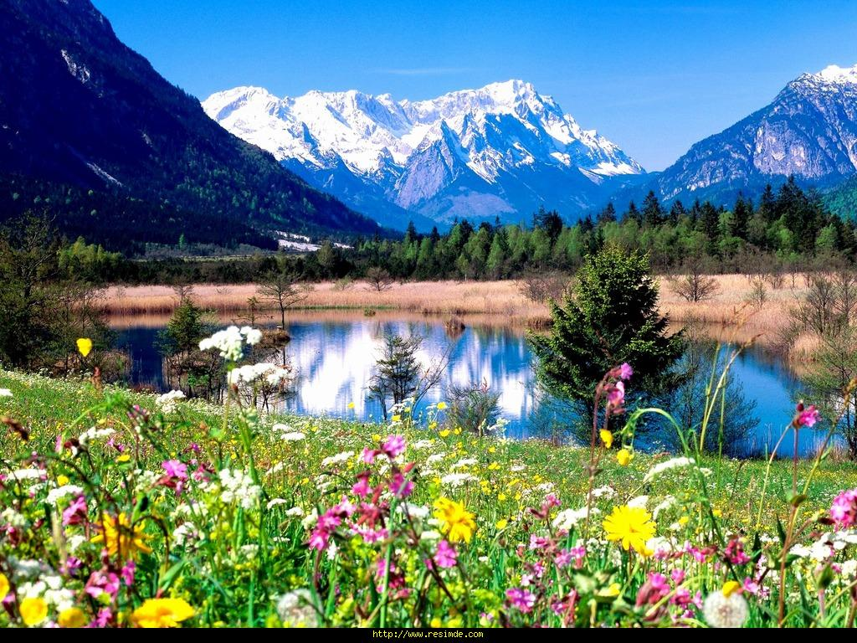

Slide 4
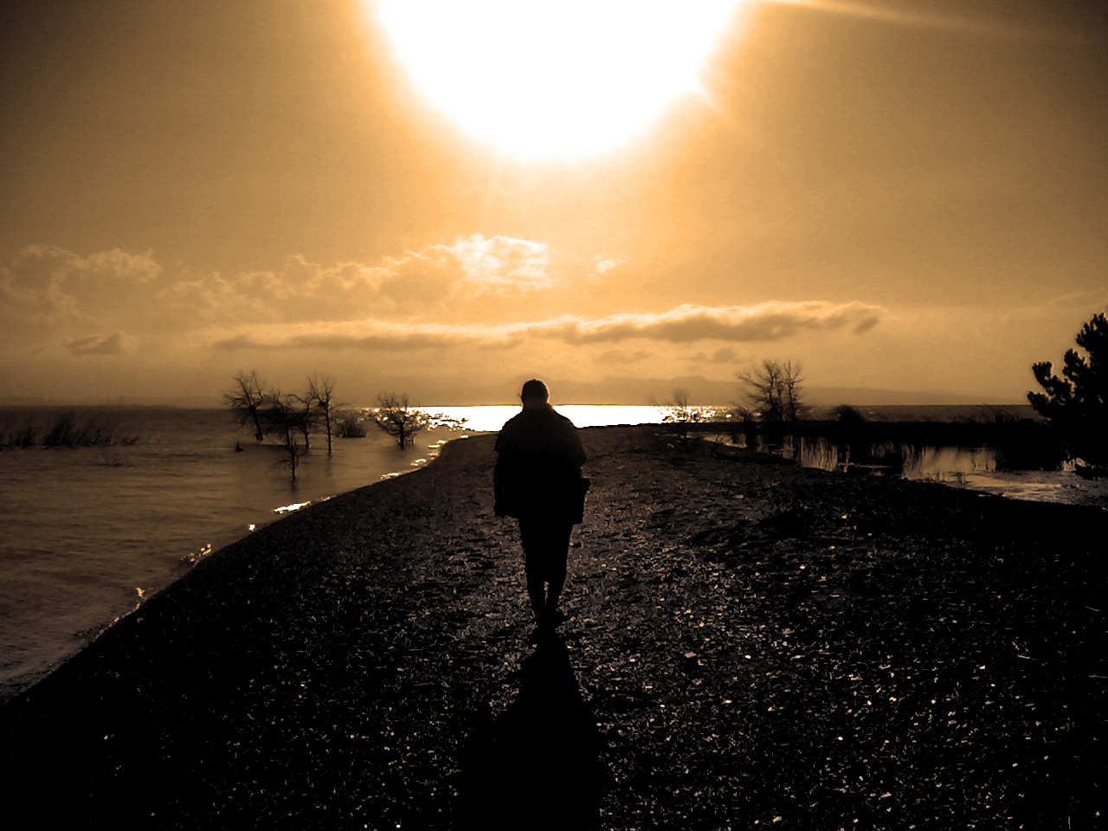

Slide 5
Yiyiniz, içiniz; fakat israf etmeyiniz. Çünkü Allah israf edenleri sevmez. Araf 7/31

Slide 6
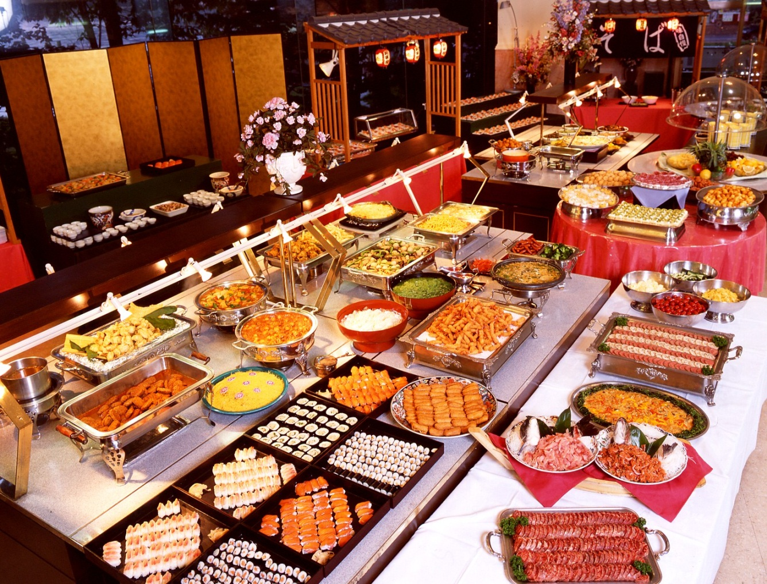

Slide 7
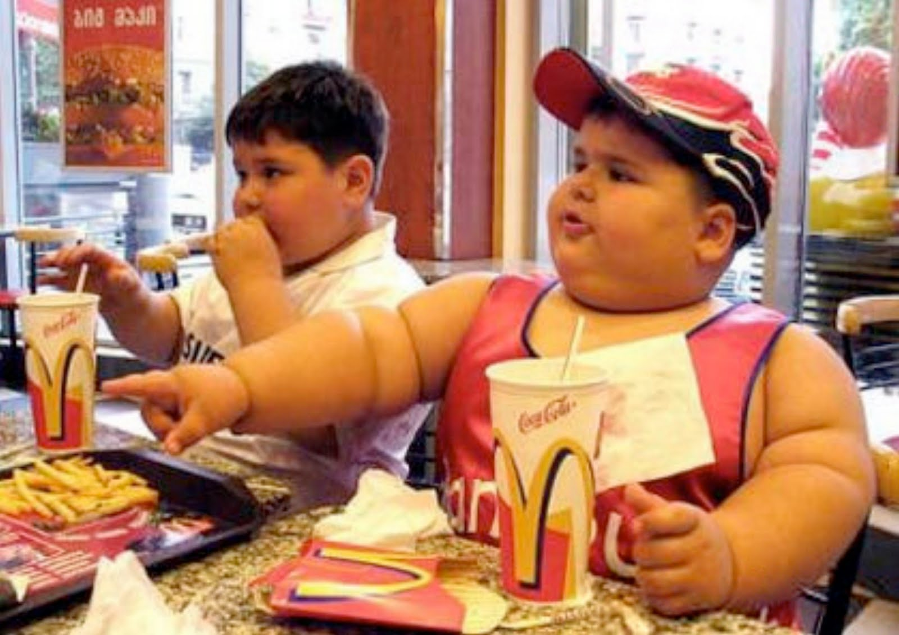

Slide 8
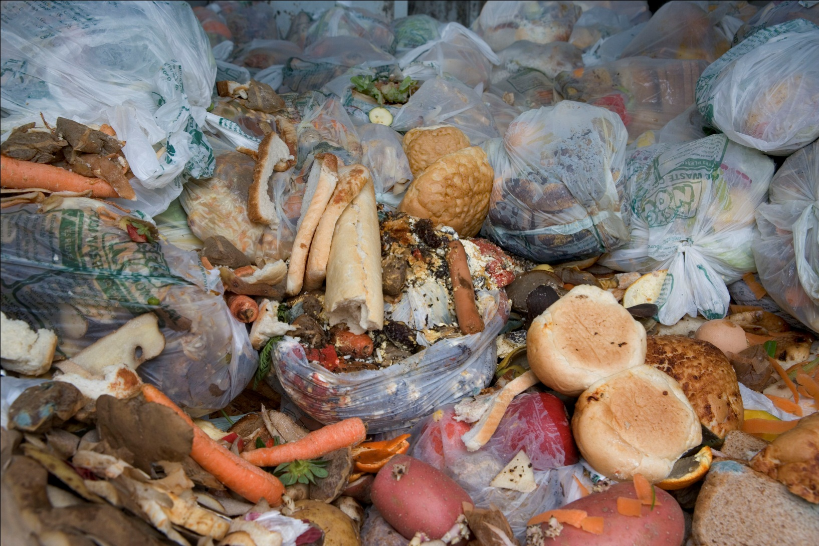

Slide 9
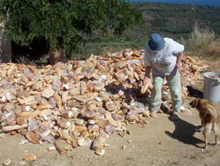

Slide 10
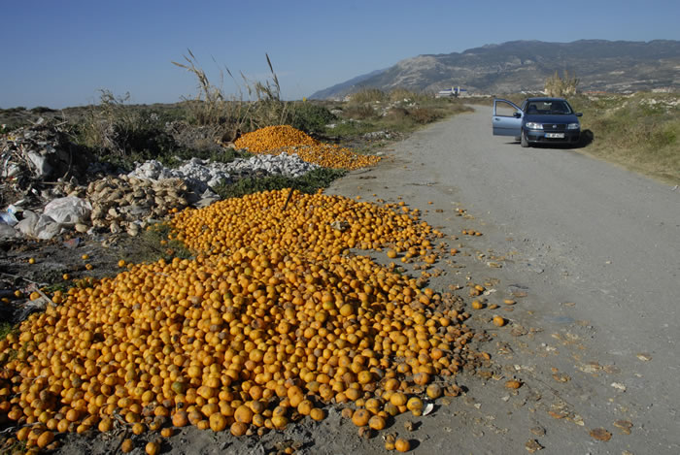

Slide 11
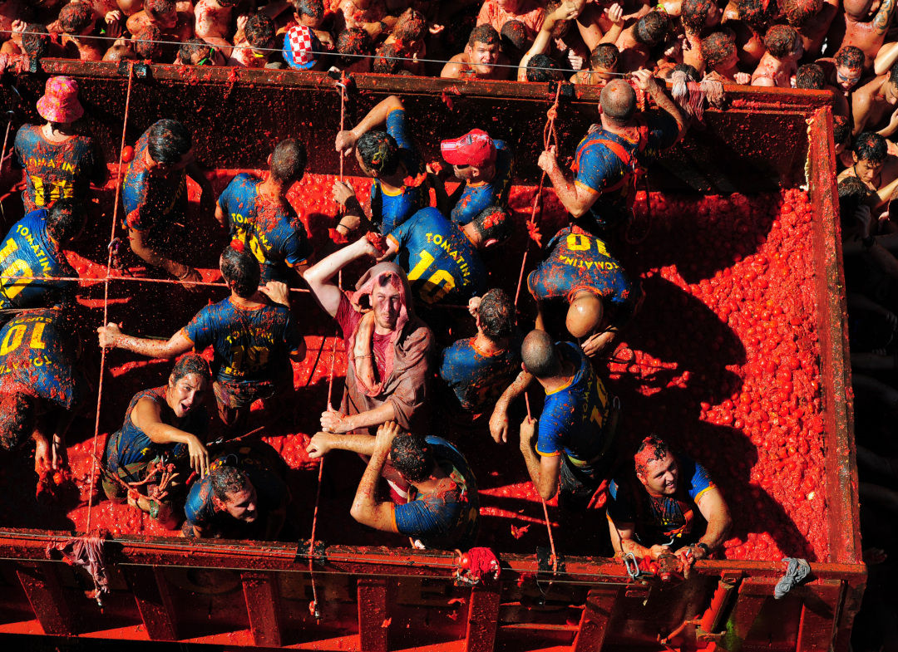

Slide 12
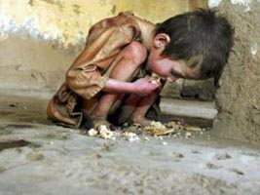

Slide 13
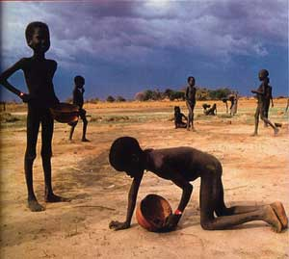

Slide 14
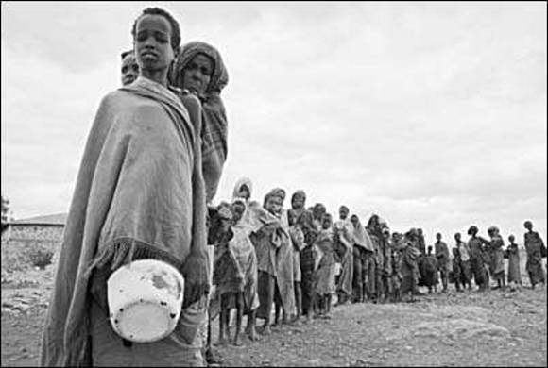

Slide 15
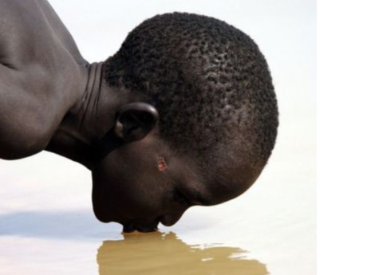

Slide 16
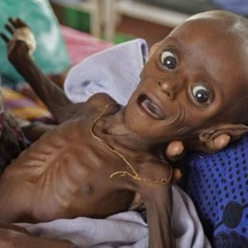

Slide 17
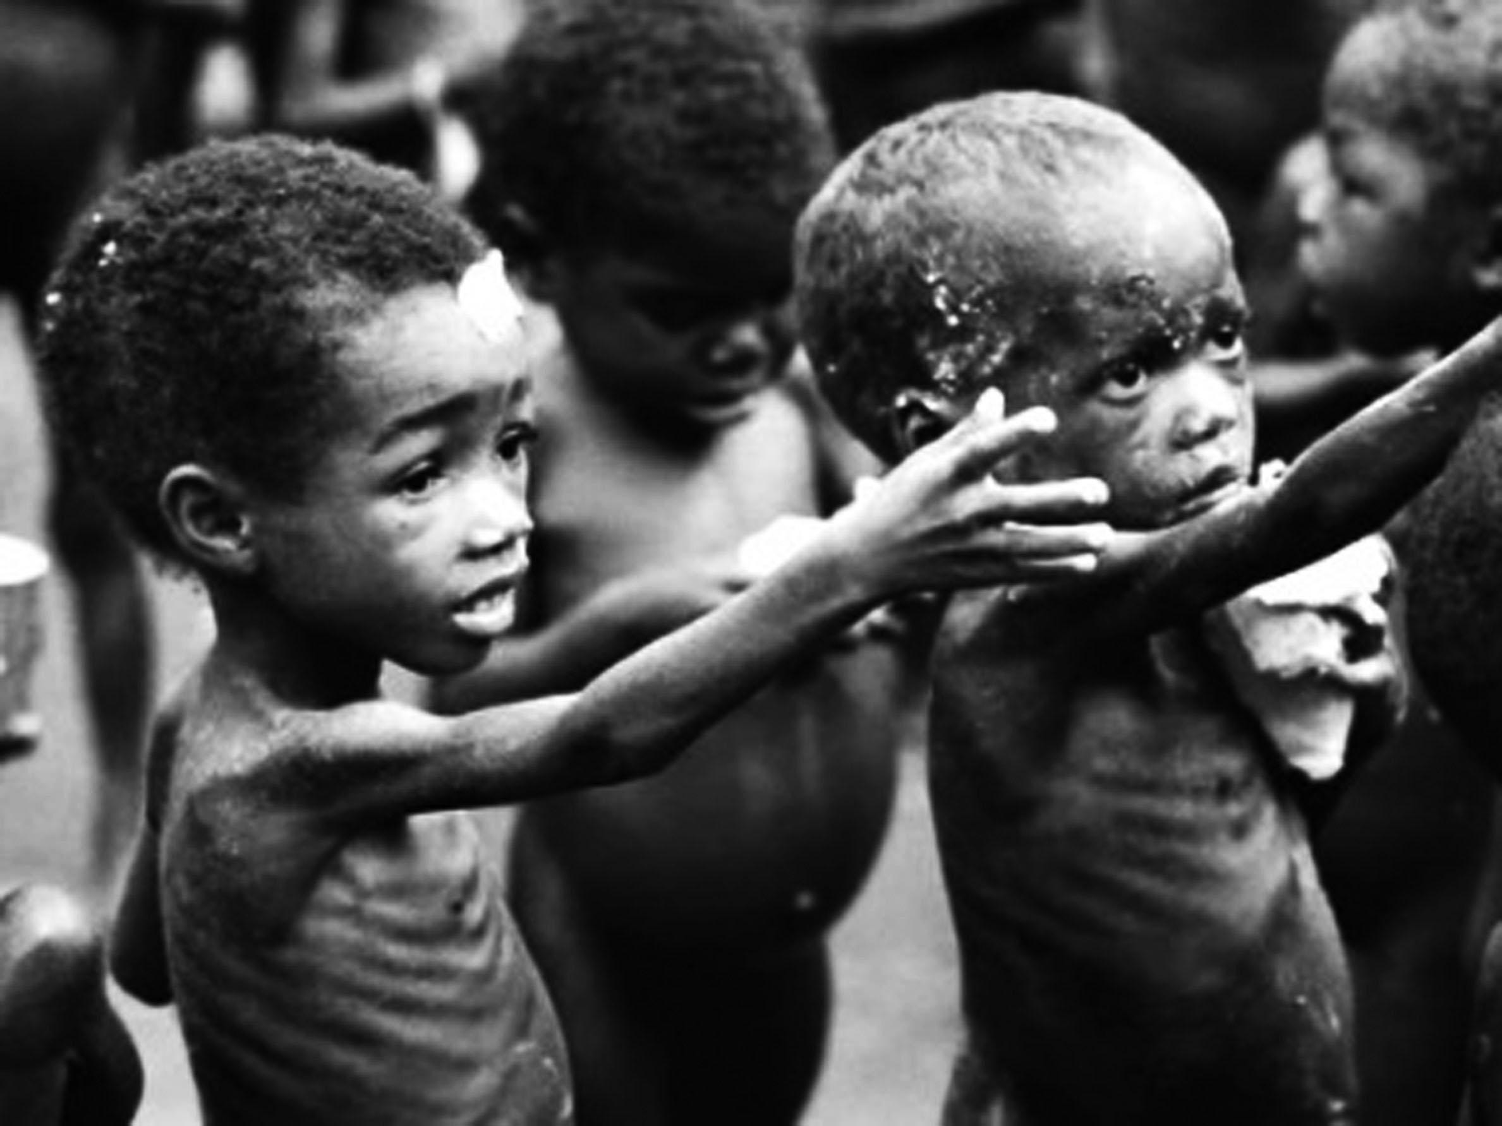

Slide 18
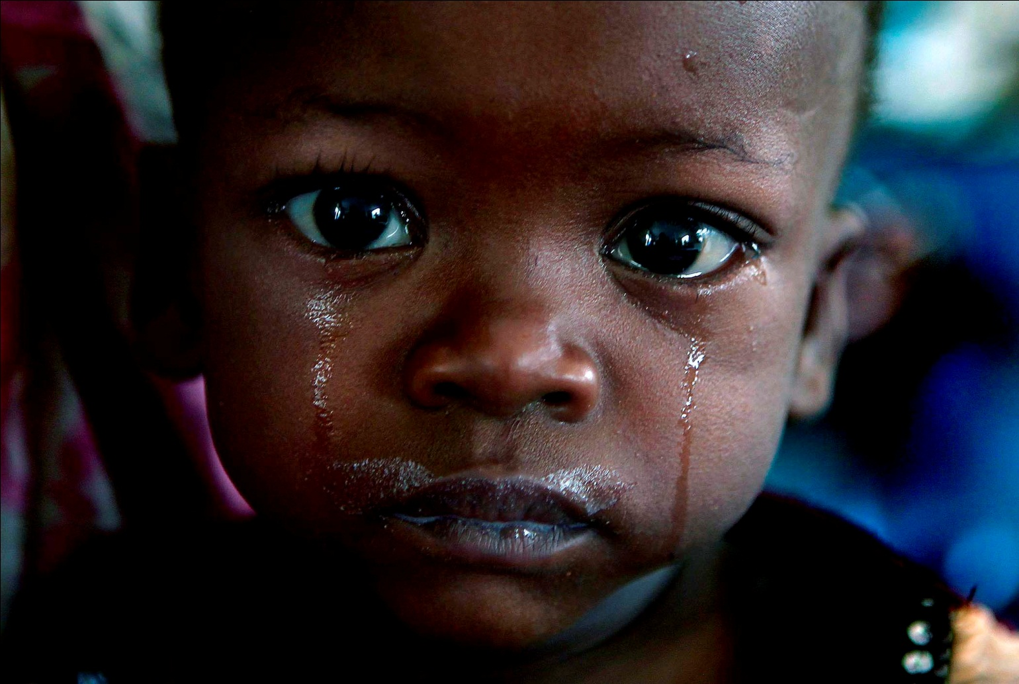

Slide 19
Küreselleşen dünya?

Slide 20
Hayatın gayesi
Yardımlaşma
Dayanışma
Adalet
Hoşgörü
Sevgi
Şefkat
Kanaat
İktisat
Şükür

Slide 21
Hesap verebilirlik
Hayatın nasıl geçirildiği?
Servetin nasıl kazanıldığı?
Servetin nerede harcandığı?
Sağlığın nerede ve nasıl değerlendirildiği?

Slide 22
İki nimet vardır ki insanlar onlarda yanılmıştır: sıhhat ve boş vakit. Hz. Muhammet SAV

Slide 23
İsraf
Hayatın israfı
Zaman israfı
Düşünce israfı
Söz israfı
Nefsin israfı
Kaynakların israfı
    Tüketim çılgınlığı

Slide 24
İktisat
İktisat eden maişetçe aile belasını çekmez.
Kanaat bitmeyen bir hazinedir.
Hz. Muhammet SAV

Slide 25
İktisat
Şükür
Nimet vereni tanıma
Bereket (zenginlik)
Dengeli beslenme (sağlık)
İzzet
Lezzet

Slide 26
Şükür
Kanaat
İktisat
Rıza
Memnuniyet

Slide 27
Son söz
İlm-i tıbbı iki satırda topluyorum: sözün güzelliği kısalığındadır. Yediğin vakit az ye. Yedikten sonra dört beş saat kadar daha yeme. Şifa hazımdadır. Yani, kolayca hazmedeceğin miktarı ye. Nefse ve mideye en ağır ve yorucu hal, taam taam üstüne yemektir. İbn-i Sina

